Slide 1


司空网 绿色家居定制平台
DataFlow项目简介
2017-11-29

Slide 2
核心理念1
Metadata：用数据的数据管理你的世界

Slide 3
Why？
项目数据结构混乱、相互理解困难（家具、家装、平台、Java、WebGL、前端、C++）
公司内部数据分散、使用方式单一（产品、运营数据、研究 数据无法共享、无法关联）
数据管理方式原始、开发成本高（Admin界面？）

Slide 4
核心理念2
Automatic：让编程尽可能地自动化

Slide 5
Why？
人力成本很高！
人容易犯错！
人应该把宝贵的时间放在更有创造力的工作！

Slide 6
定位：
企业级产品研发平台
职能：
提升公司开发效率
提升公司产品竞争力
级别：
企业级

Slide 7
技术架构
技术选型
前端界面
控件库：antd
开发：TypeScript
前端服务
运行：Linux / NodeJS
开发：TypeScript
后端服务
运行：Linux / Dubbo / Tomcat
开发：Java
前端界面
SKONG业务模块
前端接口
前端服务
接口服务
后端服务
接口服务
数据接口
Database

Slide 8
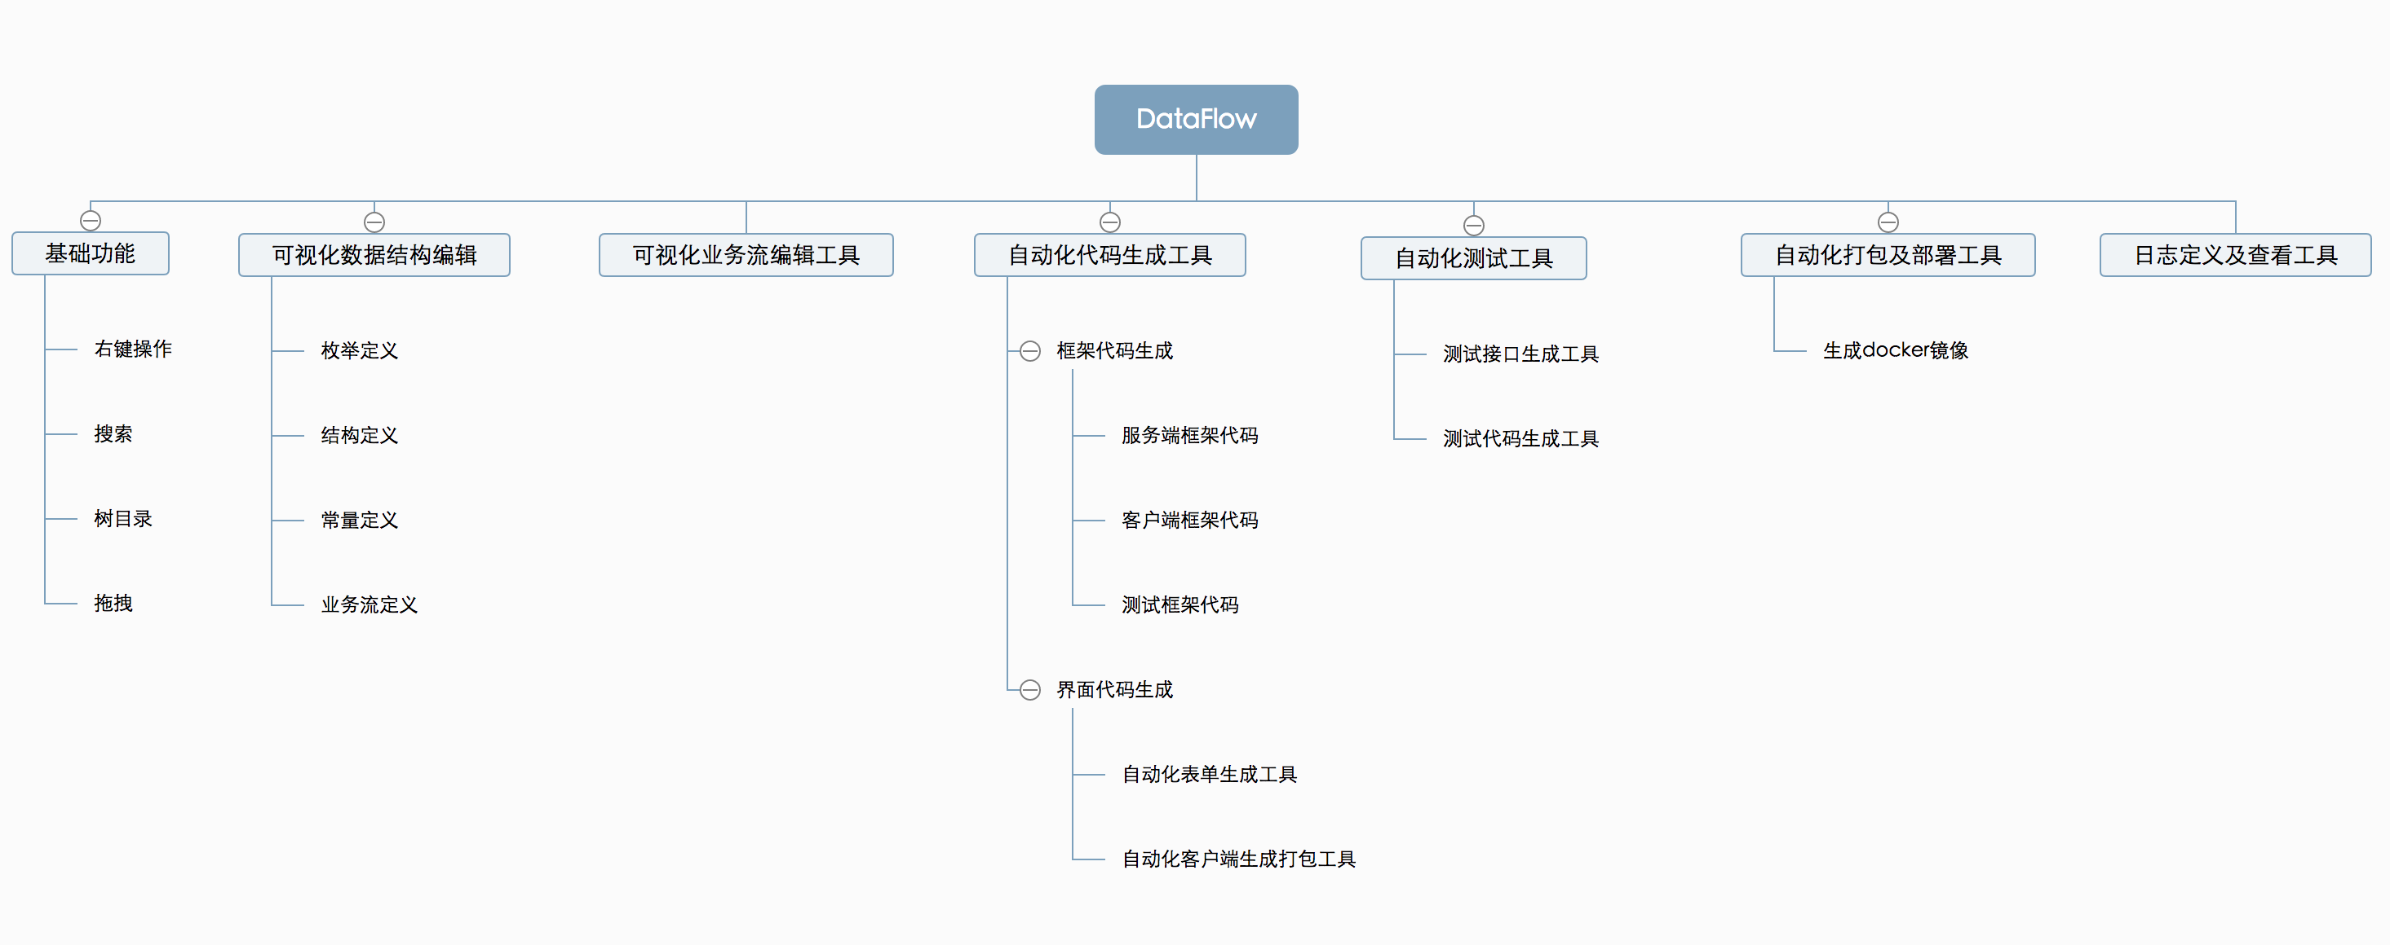
Q1功能架构

Slide 9
Q1（1月-3月）目标
可视化编辑数据结构 优化研发数据定义
自动化生成表单界面 方便业务数据管理
可量化
可视化数据结构编辑 覆盖公司80%数据结构
自动化表单生成工具 覆盖公司70%表单代码

Slide 10
Q1执行计划
2017.12.29 antd枚举定义和代码生成（done）
2018.01.08 结构定义初版
2018.01.21 常量定义、业务流定义
2018.02.07 界面定义工具初版
2018.03.01 api模拟/测试数据生成初版
2018.03.15 数据导入导出工具

Slide 11
Q1人员安排
前端开发：许阳
后端开发：许阳、春阳
产品设计：春阳、许阳
推广应用：春阳
测试：暂无

Slide 12
Q Next
数据统一
界面自动化
服务器框架代码自动化
企业级研发平台：产品开发+数据分析

Slide 13


屋顶之下 本该无醛
THANKS!

